Slide 1


Slide 2


Como proteger mi ambiente virtualizado
Andre Paris
Technical Architect
Andre Paris
Virtualization Technical Architect
andre.paris@arnaldocastro.com.uy

Slide 3


Agenda
¿En que etapa de la virtualización se encuentra mi datacenter?
¿Con que herramientas cuento para protegerlo?
¿Cómo me facilita la virtualización mi plan de contingencia?

Slide 4
Agenda
¿En que etapa de la virtualización se encuentra mi datacenter?
¿Con que herramientas cuento para protegerlo?
¿Cómo me facilita la virtualización mi plan de contingencia?

Slide 5
¿En que etapa estoy?
CONSOLIDACION
BUSINESS CONTINUITY
PRIVATE CLOUD
Quienes Somos
Ahorro de energía
Ahorro en refrigeración
Disminución de CAPEX
Menos espacio
Mejor contingencia
Mas fácil de administrar
Virtualización de aplicaciones criticas
Recuperación ante desastres
Monitoreo proactivo
Control del crecimiento
Automatización
Control de gastos por centro de costos
Control de rendimiento por aplicación
Seguridad
Visión
Movilidad
Disminución de OPEX
La misma contingencia que para los servers
Mejor control de la información
DESKTOP VIRTUALIZATION

Slide 6
Business Continuity
CONSOLIDACION
BUSINESS CONTINUITY
PRIVATE CLOUD
Quienes Somos
Ahorro de energía
Ahorro en refrigeración
Disminución de CAPEX
Menos espacio
Mejor contingencia
Mas fácil de administrar
Virtualización de aplicaciones criticas
Recuperación ante desastres
Monitoreo proactivo
Control del crecimiento
Automatización
Control de gastos por centro de costos
Control de rendimiento por aplicación
Seguridad
Visión
Movilidad
Disminución de OPEX
La misma contingencia que para los servers
Mejor control de la información
DESKTOP VIRTUALIZATION

Slide 7
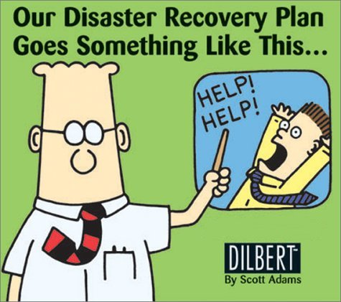
¿Cual es el plan?
Diseñar un plan intentando que este sea lo mas homogéneo posible para todo nuestro datacenter

Slide 8
Que significa business continuity?
High Availability
Disaster Recovery
Data Protection

Slide 9
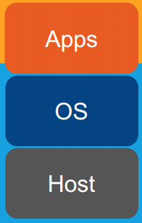
High Availability
Protecciones a nivel aplicación:
Exchange, SQL, AD,IIS, etc
Sistemas Operativos:
Clusters
Hipervisor:
Protecciones a nivel de VM

Slide 10
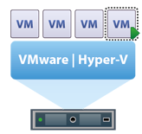
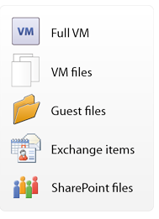

Data Protection

Slide 11

Disaster Recovery
El éxito de un plan de recuperación ante desastres es que sea rápido, seguro y a un costo razonable para el negocio
Es lo mismo backup que disaster recovery?
.
NO, el disaster recovery abarca mucho mas que solo el backup
Que es entonces el disaster recovery?
.
Cada negocio va a tener su propio disaster recovery basado en las necesidades que posea. Algunos puntos genéricos son:
- Definir RTO y RPO de cada proceso de negocio
- Documentar toda su infraestructura
- Documentar los procesos de backup y restauración
- Documentar los contactos de los proveedores
- Procedimientos de backup On site y Off Site
- Testear periodicamente las restauraciones
- Ejecutar una prueba de contingencia completa anualmente
- Analizar y actualizar su plan anualmente

Slide 12
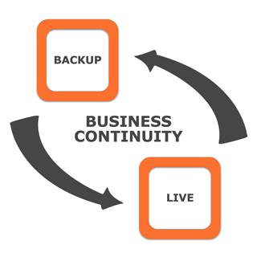
¿Por donde empezar?
Recovery time objective
(RTO): Es el tiempo en el que debe ser un proceso de negocio restaurado después de un desastre o interrupción, con el fin de evitar consecuencias inaceptables, relacionadas con una ruptura en la continuidad del negocio.
Recovery Point Objective
(RPO): Es el periodo máximo tolerable de información que se puede perder ante un desastre.

Slide 13
Agenda
¿En que etapa de la virtualización se encuentra mi datacenter?
¿Con que herramientas cuento para protegerlo?
¿Cómo me facilita la virtualización mi plan de contingencia?

Slide 14

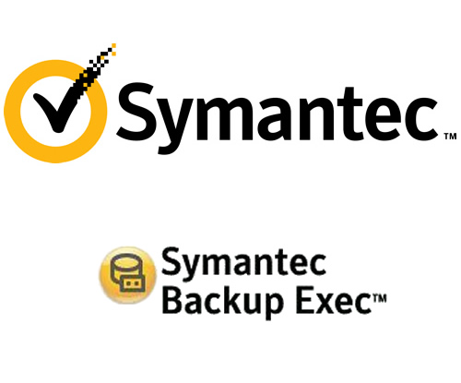



Protección de ambientes Vmware
VDP y Vsphere replication

Slide 15

Protección de ambientes Hyper-v
DPM y windows replication

Slide 16


Veeam backup y replicacion

Slide 17
Las mejores opciones para ambientes mixtos

Slide 18
Agenda
¿En que etapa de la virtualización se encuentra mi datacenter?
¿Con que herramientas cuento para protegerlo?
¿Cómo me facilita la virtualización mi plan de contingencia?

Slide 19


¿Cómo me facilita la virtualización mi plan de contingencia?
Me permite automatizar mis planes de contingencia
Me permite respaldar VM con todo lo que ahí reside
Me permite replicar VM
Me facilita el testeo de los planes de contingencia

Slide 20






¿Cómo podemos ayudar?
Servicios de Virtualización
- Servicio de consolidación de servidores
- Virtualización de escritorios
- Servicio de diseño de un plan de DRP para su ambiente virtualizado
- Chequeo del estado de salud de su ambiente virtualizado
- Upgrade de su plataforma
- Entrenamiento básico y avanzado sobre las plataformas soportadas
- Soporte del ambiente virtualizado

Slide 21

Preguntas

